Slide 1
Tìm hiểu về Jetpack
Nhóm 2

Slide 2
Thành viên nhóm
Hoàng Quảng Ngà
Mai Nhật Thanh Tâm
Phạm Đức Mạnh
Bùi Văn Nin
2051010201
2051012061
2051012083
Lê Thị Ngọc Thư
2051010304
2051012105

Slide 3
Nội dung thuyết trình
02.
01.
03.
Giới thiệu về Jetpack
Các thành phần chính của Jetpack
Đánh giá ưu và nhược điểm của Jetpack
04.
Demo Jetpack Compose

Slide 4
Giới thiệu về Jetpack

Slide 5

Jetpack là một bộ công cụ và thư viện hỗ trợ phát triển ứng dụng Android, giúp các nhà phát triển xây dựng ứng dụng Android hiệu quả, nhanh chóng và dễ bảo trì bằng cách cung cấp các thành phần, công nghệ và quy ước phát triển tiên tiến được GG công bố tại sự kiện Google I/O 2018 nhằm giải quyết những thách thức mà các nhà phát triển ứng dụng Android phải đối mặt.
Nó kết hợp các thành phần kiến trúc Android hiện có với thư viện Android KTX để tạo thành một thực thể duy nhất gọi là Jetpack.

Slide 6



Android Jetpack ra đời với 3 tiêu chí sau
Tăng tốc độ phát triển
Mạnh mẽ, chất lượng
Loại bỏ boilerplate code

Slide 7
Các thành phần chính của Jetpack

Slide 8
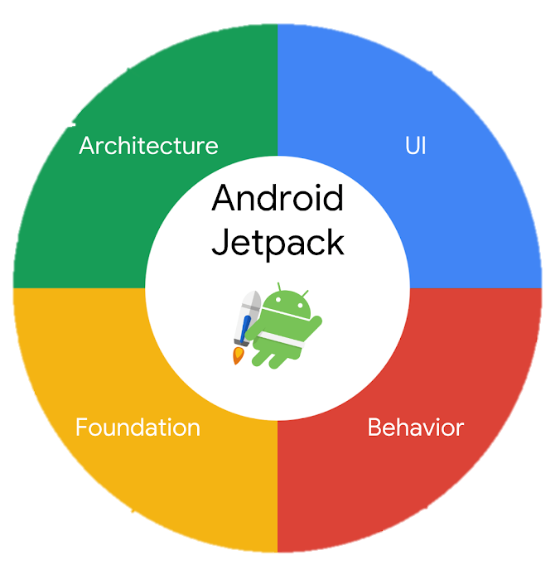
Jetpack được tạo thành từ các thành phần trong 4 loại
Data Binding
Lifecycles
LiveData
Navigation
Paging
Room
ViewModel
WorkManager
Animation & Trainsitions
Auto, TV & Wear
Emoji
Fragment
Layout
Palette
Download Manager
Media & Playback
Permissions
Notifications
Sharing
Slices
AppCompat
Android KTX
Multidex
Text

Slide 9
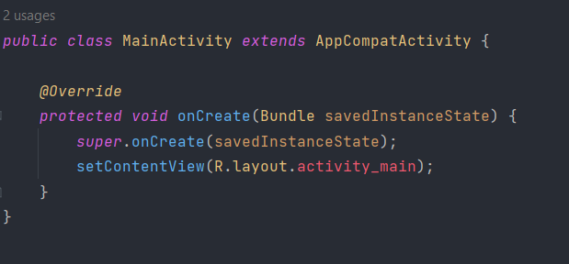
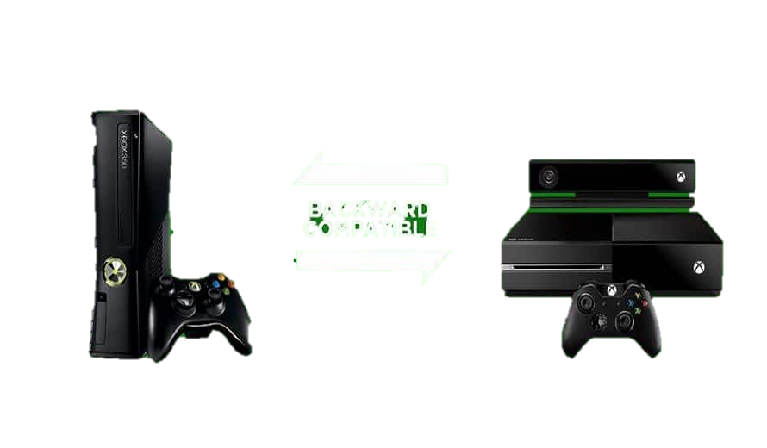
Foundation: Các thành phần hệ thống cốt lõi của ứng dụng Android nằm trong khu vực Nền tảng của Jetpack,Thành phần nền tảng tạo điều kiện cho khả năng tương thích ngược, hỗ trợ thử nghiệm và hỗ trợ ngôn ngữ Kotlin.
AppCompat: AppCompat là một thư viện hỗ trợ tương thích ngược cho các phiên bản Android cũ hơn.

Slide 10
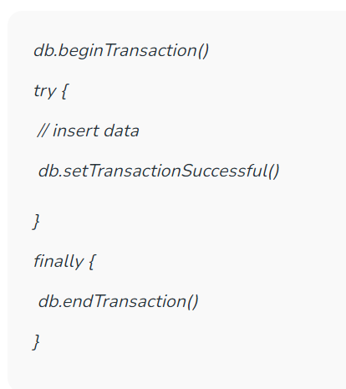
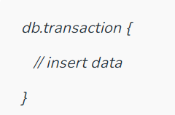
Foundation
Trước khi sử dụng Android KTX
Sau khi sử dụng Android KTX
Android KTX: Android KTX là tập hợp các tiện ích mở rộng của Kotlin được thiết kế để hỗ trợ các nhà phát triển viết mã ngắn gọn bằng ngôn ngữ Kotlin.

Slide 11
Foundation
Multidex
Test
Jetpack chia nhỏ thành nhiều file Dex thay vì chỉ có 1 file Dex duy nhất
Bao gồm khung kiểm tra giao diện người dùng Espresso cho giao diện thời gian chạy và AndroidJUnitRunner để kiểm tra đơn vị trong Android.

Slide 12
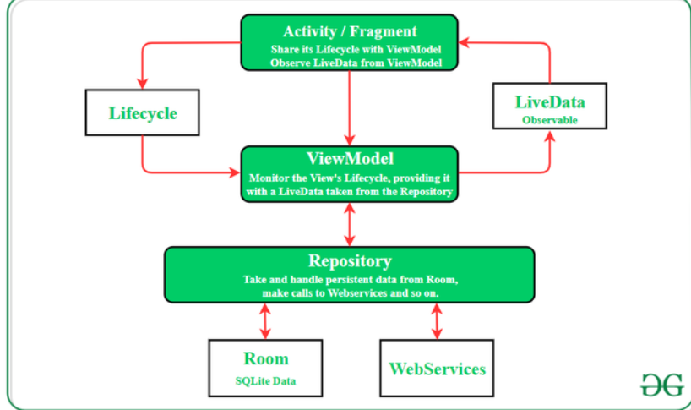
Architecture: Jetpack Architecture cung cấp các thành phần và quy tắc giúp xây dựng kiến trúc ứng dụng Android bền vững, dễ bảo trì và dễ kiểm thử.

Slide 13
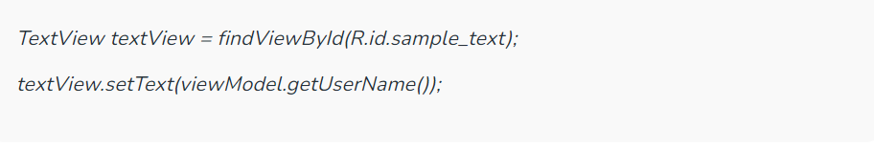
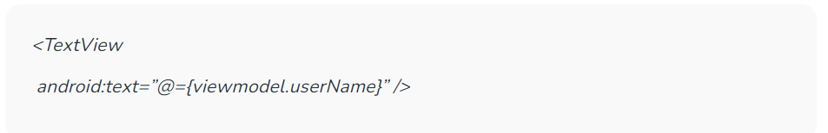
Architecture
Data Binding: một thư viện hỗ trợ cung cấp tính năng liên kết các thành phần giao diện với các nguồn dữ liệu của ứng dụng bằng định dạng khai báo

Slide 14
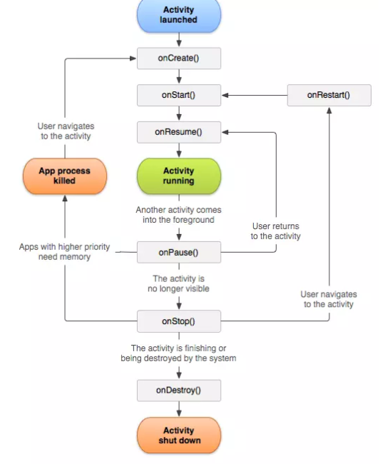
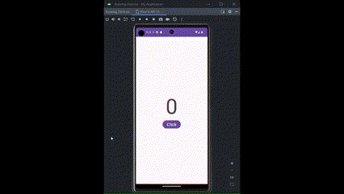
Architecture
Lifecycle: Nó cung cấp một cách tiện lợi để quản lý vòng đời của các thành phần trong ứng dụng Android như Activity và Fragment.

Slide 15
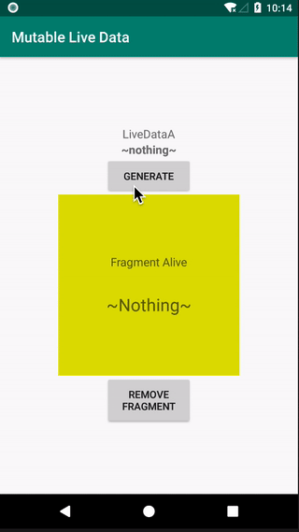
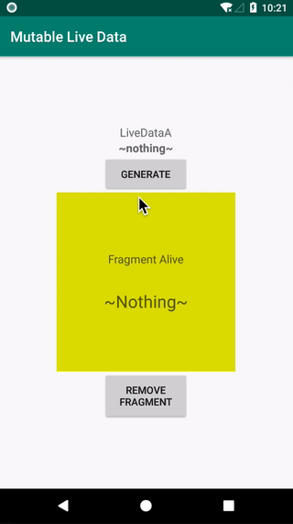
Architecture
LiveData:Tự động cập nhật giao diện người dùng khi dữ liệu thay đổi. Đồng bộ hóa dữ liệu giữa các thành phần khác nhau ở trạng thái vòng đời đang hoạt động

Slide 16
Architecture
Room: Room xuất hiện dưới dạng ORM(Object-Relational Mapping), Room chuyển đổi truy vấn trực tiếp thành đối tượng, kiểm tra lỗi trong truy vấn tại thời điểm biên dịch và cũng có khả năng duy trì đối tượng

Slide 17
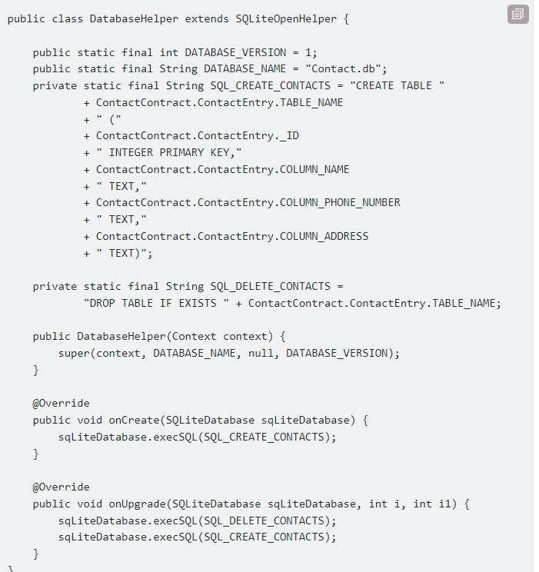
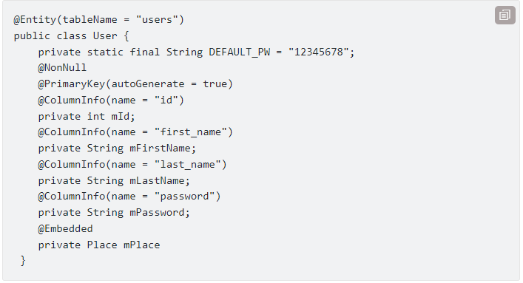

Slide 18
Architecture
Navigation: là famework giúp cho bạn dễ dàng tạo điều hướng trong ứng dụng. cung cấp các phương pháp và thành phần để người dùng có thể di chuyển qua lại giữa các màn hình
Paging: Thư viện này cung cấp phương tiện để tải dữ liệu ứng dụng một cách chậm rãi và thận trọng,dùng để hiển thị dữ liệu danh sách lớn và quản lý việc tải dữ liệu theo phân trang

Slide 19
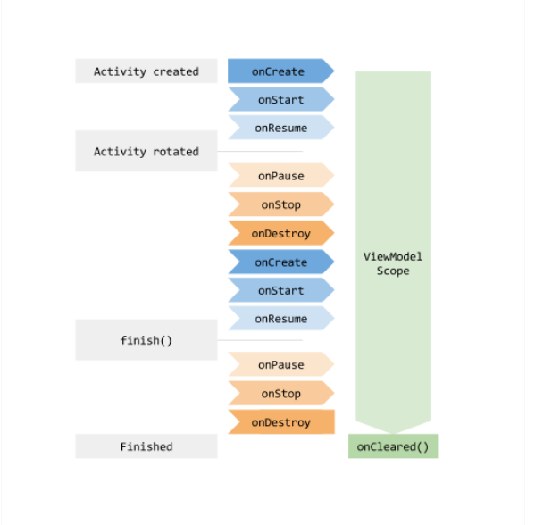
ViewModel: Là một phần quan trọng trong kiến trúc MVVM (Model-View-ViewModel) được thiết kế để giữ và quản lý dữ liệu liên quan đến giao diện của ứng dụng mà không bị ảnh hưởng bởi các thay đổi vòng đời như xoay màn hình, tắt và khởi động lại ứng dụng.
WorkManager cung cấp một cách dễ dàng để thực hiện các công việc bất đồng bộ trong ứng dụng Android.

Slide 20
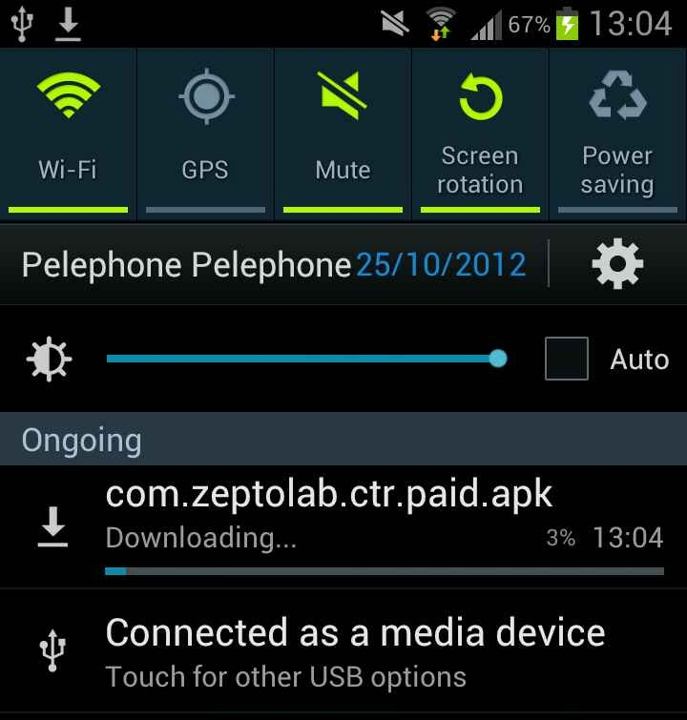
Behavior
Thành phần này cung cấp các thư viện để giúp bạn thực hiện các chức năng phổ biến trong ứng dụng Android như thông báo,quyền,chia sẽ phương tiện,tải xuống,vv….
DownloadManager:Là một dịch vụ hệ thống giúp tải xuống các tệp trong nền. Nó tự quản lý và giải quyết các sự cố

Slide 21
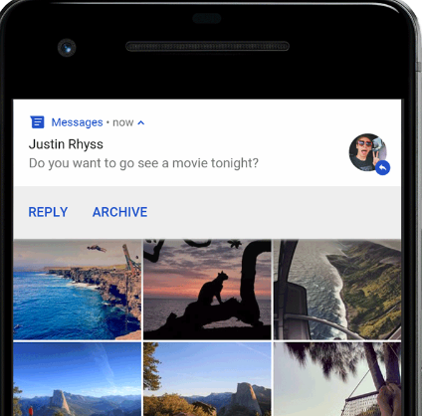

Behavior
Media & Playback: Thư viện này bao gồm các lớp MediaPlayer và AudioManager.
Notifications: Thư viện này cho phép bạn tạo, quản lý và hiển thị các thông báo cho người dùng

Slide 22
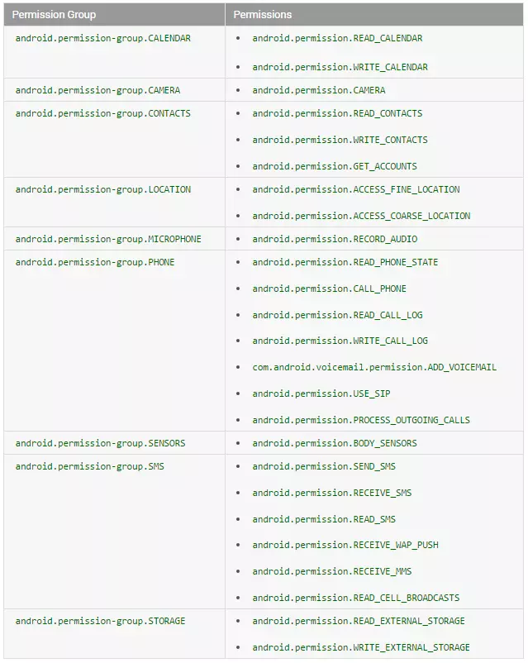
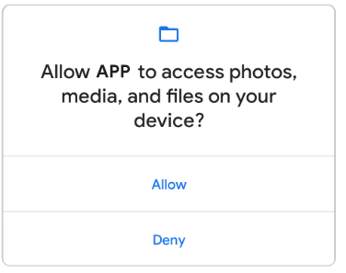
Behavior
Permissions: Thư viện này cho phép bạn yêu cầu và kiểm tra các quyền cần thiết cho ứng dụng của bạn. Permissions giúp đảm bảo rằng ứng dụng chỉ có quyền truy cập vào những thông tin và tính năng mà người dùng đã cho phép.

Slide 23
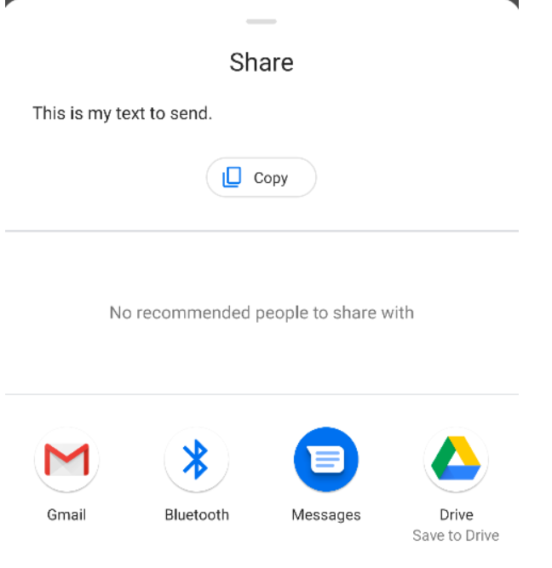
Behavior
Sharing: Thư viện này cho phép bạn chia sẻ nội dung từ ứng dụng của bạn đến các ứng dụng khác hoặc nhận nội dung từ các nguồn khác

Slide 24
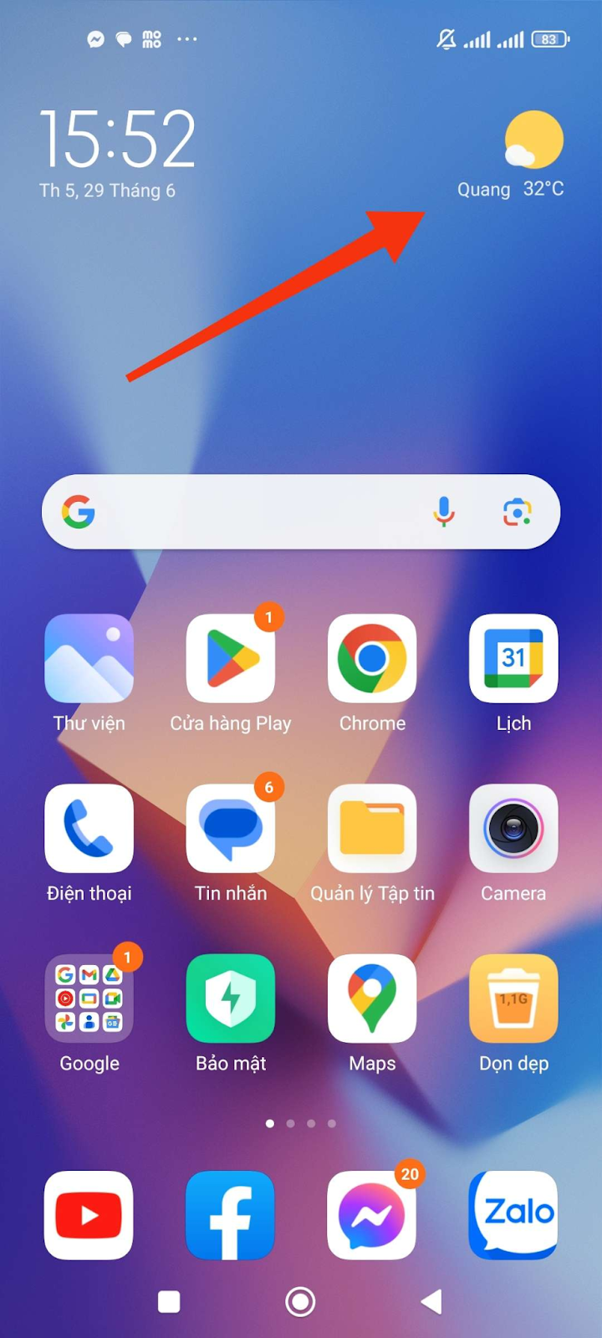
Behavior
Slices: một công nghệ mới cho phép bạn hiển thị nội dung và tương tác với ứng dụng mà không cần mở ứng dụng hoàn toàn.

Slide 25
Animations & transitions
Auto, TV & Wear
Emoji
Fragment
UI: Thành phần này cung cấp các thư viện để giúp bạn tạo ra giao diện người dùng đẹp mắt và thân thiện với người dùng.
Thư viện này cho phép bạn tạo ra các hiệu ứng động cho giao diện người dùng của bạn
Các thư viện này bao gồm các thành phần để phát triển các ứng dụng như Android Auto,Android TV, các thiết bị android có thể đeo được như đồng hồ thông minh
Tất cả các loại phông chữ và ký tự biểu tượng cảm xúc đều được xử lý bởi EmojiCompat.
Thư viện này cho phép bạn tạo ra các đoạn giao diện người dùng có thể tái sử dụng và linh hoạt. Bạn có thể sử dụng Fragment để chia nhỏ giao diện người dùng thành các phần nhỏ hơn, quản lý vòng đời của chúng, và điều hướng giữa chúng.

Slide 26
Layout
Palette
UI
Thư viện này cho phép bạn tạo ra các bố cục linh hoạt và thích nghi cho giao diện người dùng của bạn. VD LinearLayout, RelativeLayout, ContraintLayout.
Thành phần hỗ trợ cho xử lý màu sắc trong ứng dụng Android

Slide 27
Ưu nhược điểm của Jetpack

Slide 28
Ưu Điểm
Giảm công sức và thời gian phát triển | Jetpack cung cấp một bộ công cụ phong phú và tiện ích giúp giảm đáng kể công sức và thời gian phát triển ứng dụng Android. Các thành phần của Jetpack được thiết kế để tối ưu quy trình phát triển và cung cấp các tính năng nền tảng để giảm bớt việc viết mã lặp lại.
Cải thiện hiệu suất và tối ưu hóa ứng dụng | Jetpack cung cấp các thành phần như LiveData, Paging và Room Database giúp quản lý dữ liệu hiệu quả và tối ưu hóa việc truy vấn và hiển thị dữ liệu. Điều này giúp cải thiện hiệu suất ứng dụng và tăng khả năng phản hồi cho người dùng.
Hỗ trợ kiến trúc ứng dụng và phát triển theo nguyên tắc Clean Architecture | Jetpack cung cấp Architecture Components như LiveData, ViewModel và Room Database, giúp xây dựng kiến trúc ứng dụng theo nguyên tắc Clean Architecture. Điều này giúp tách biệt logic ứng dụng, dữ liệu và giao diện người dùng, đồng thời cung cấp một quy trình phát triển rõ ràng và dễ quản lý.
Tích hợp tốt với công nghệ mới và phiên bản Android | Jetpack được phát triển và duy trì bởi Google, vì vậy nó được tích hợp tốt với các công nghệ mới và phiên bản Android hiện tại. Bằng cách sử dụng Jetpack, bạn có thể tiếp cận các tính năng mới nhất của hệ điều hành Android một cách nhanh chóng và dễ dàng.
Giảm tình trạng phân mảnh | Giảm bớt sự phức tạp nhờ những thư viện hoạt động nhất quán trên các phiên bản và thiết bị Android.

Slide 29
Nhược Điểm
Dung lượng ứng dụng tăng | Việc sử dụng Jetpack có thể làm tăng dung lượng của ứng dụng, đặc biệt đối với các thiết bị có bộ nhớ hạn chế.
Học và tiếp cận ban đầu có thể phức tạp | Jetpack là một bộ công cụ phong phú và phát triển nhanh chóng, điều này có thể tạo ra một ngưỡng học tập và tiếp cận ban đầu khá phức tạp đối với những người mới bắt đầu hoặc không quen thuộc với các thành phần và cách sử dụng của Jetpack.
Khả năng tương thích ngược | Jetpack thường hướng đến việc hỗ trợ phiên bản Android mới nhất và các tính năng mới, điều này có thể gây khó khăn đối với việc hỗ trợ các phiên bản Android cũ hơn hoặc các thiết bị có phần cứng yếu hơn.
Quá trình cập nhật và thay đổi liên tục | Jetpack là một dự án phát triển nhanh chóng và liên tục có những cập nhật và thay đổi, điều này có thể làm thay đổi cách sử dụng và tương tác với các thành phần Jetpack.

Slide 30
Demo Jetpack Compose

Slide 31
Thank You

